Slide 1
ADMISSIBILIDADE DAS PROPOSIÇÕES

Slide 2
Proposição
Proposição é toda matéria sujeita à deliberação da Câmara.
Poderá consistir em:
I - proposta de emenda à Lei Orgânica;
II - projetos de lei;
III - projetos de decretos legislativos;
IV - projetos de resoluções;
V - emendas e substitutivos;
VI - requerimentos.
(Art. 235 do RI)

Slide 3
Requisitos das proposições
Estabelecidos sobretudo no art. 235 do RI.
Ao Presidente da Câmara cabe recusar o recebimento de proposições quando não revestidas formalmente das exigências regimentais.
ADMISSIBILIDADE
(Alínea b do inciso I do art. 74 do RI)

Slide 4
Procedimentos
I - proposta de emenda à Lei Orgânica;
II - projetos de lei;
III - projetos de decretos legislativos;
IV - projetos de resoluções;
V - emendas e substitutivos.
PROPOSIÇÕES
ADMISSIBILIDADE
admitida
não admitida
REVISÃO TEXTUAL
devolvida ao gabinete
admissibilidade_cmr@recife.pe.leg.br

Slide 5
Procedimentos
VI - requerimentos.
PROPOSIÇÕES
REVISÃO TEXTUAL
revisaotextual_cmr@recife.pe.leg.br

Slide 6
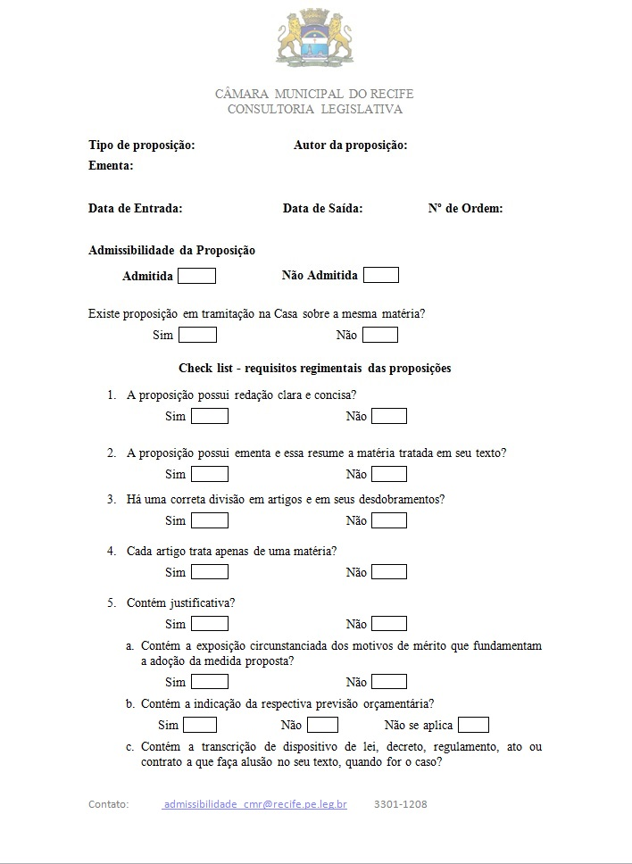
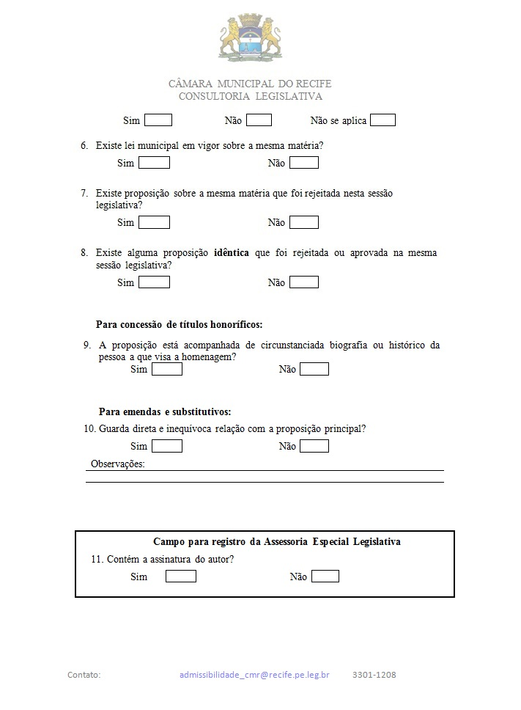
Check list

Slide 7
Requisitos das proposições
Redação clara e concisa;
Ementa do seu objetivo;
Divisão em artigos e, quando for o caso, em seus desdobramentos;
Guardar direta e inequívoca relação com a proposição principal, em se tratando de substitutivo ou emenda;

Slide 8
Requisitos das proposições
Conter a assinatura do autor, exceto em proposições de iniciativa popular;
Conter a justificativa da proposição, com:
a) a exposição circunstanciada dos motivos de mérito que fundamentam a adoção da medida proposta;
b) a indicação da respectiva previsão orçamentária, quando for o caso;
c) a transcrição de dispositivo de lei, decreto, regulamento, ato ou contrato a que faça alusão no seu texto, quando for o caso.
(Arts. 235 e 222 do RI)

Slide 9
Requisitos das proposições
Nenhuma proposição poderá conter matéria diversa daquela objetivamente declarada na ementa ou dela decorrente.
Nenhum artigo poderá conter duas ou mais matérias diversas.
Nenhuma proposição poderá versar sobre idêntica matéria de lei em vigor, sem fazer remissão a esta, alterando-a ou revogando-a. (Redação alterada pela Resolução nº 2.627, de 20 de fevereiro de 2017).
Títulos honoríficos: deverão vir acompanhados de circunstanciada biografia ou histórico da pessoa a que visa a homenagem. (Redação alterada pela Resolução nº 2.627, de 20 de fevereiro de 2017.)
(Arts. 235 e 222 do RI)

Slide 10
Orientações gerais
Técnica legislativa: Lei Complementar Federal nº 95, de 26 de fevereiro de 1998;
Proposições com repercussão financeira: indicação de rubrica orçamentária;
Informar um e-mail específico do gabinete para fins de cadastro (admissibilidade_cmr@recife.pe.leg.br);

Slide 11
Orientações gerais
As proposições devem ser enviadas apenas pelo e-mail cadastrado;
Sempre informar no e-mail o nome do Vereador autor da proposição;
Verificar se o e-mail enviado com a ficha de admissibilidade foi para o spam ou lixo eletrônico;

Slide 12
Orientações gerais
No caso de requerimentos, solicitamos enviar até 5 (cinco) documentos por e-mail;
Solicitamos enviar 1 (um) documento por e-mail para os seguintes casos:
I - proposta de emenda à Lei Orgânica;
II - projetos de lei;
III - projetos de decretos legislativos;
IV - projetos de resoluções;
V - emendas e substitutivos.
Envio dos documentos por e-mail

Slide 13
Orientações gerais
Proposições não admitidas deverão retornar para análise de admissibilidade, informando no e-mail o número de ordem inicial da proposição.

Slide 14
Orientações gerais
É importante lembrar que o processo de admissibilidade é preliminar. A minuta analisada, caso admitida, precisará ser protocolada na AEL (Departamento Legislativo).
ATENÇÃO:
ANÁLISE DE ADMISSIBILIDADE
≠
ASSESSORAMENTO TÉCNICO DA CONSULTORIA LEGISLATIVA

Slide 15
Prazos
I - 4 (quatro) a 8 (oito) dias úteis para o posicionamento de admissibilidade e correção textual de Projetos de Lei, de Decreto Legislativo, de Resolução e de Propostas de Emenda à Lei Orgânica;
II - 2 (dois) dias úteis para o posicionamento de admissibilidade e correção textual de Emendas e Substitutivos;
III - 2 (dois) a 3 (três) dias úteis para a correção textual de requerimentos.
Exceção aos prazos estabelecidos poderá ser feita em casos emergenciais devidamente comprovados.

Slide 16
Contato
Consultoria Legislativa
Fone: 3301-1208

